Slide 1
Laboratório de Engenharia de Software
Prof. Adriano Sunao Nakamura
5º Termo ADS

Slide 2
Conteúdo Programático
Introdução à tecnologia CASE
Classificação da ferramentas CASE
Apresentação de estudo de caso
Desenvolvimento e apresentação de seminário
Programação em Camadas (MVC)
Projeto e implementação de software utilizando ferramentas CASE e Programação em Camadas

Slide 3
Bibliografia
PILONE, D e MILES, R. Use a Cabeça! - Desenvolvimento de Software. Alta Books, 2008.
PRESSMAN, R. S. Engenharia de software. 6.ed. McGraw-Hill, 2006.
ZAMAN, K.; UMRYSH, C. E. Desenvolvendo aplicações comerciais em Java com J2EE e UML. Ciência Moderna. 2003.

Slide 4
Critério de Avaliação
Serão aplicadas 3 avaliações no decorrer do semestre N1, N2 e N3.
Média Final: (N1+N2)/2
Aprovação: Média final >=6,0
Se Média Final < 6,0 - N3 substitui a menor nota entre N1 e N2, caso N3 seja maior
Média Final = (N? + N3)/2 - onde N? é a maior entre N1 e N2
Aprovação: Média final >=6,0

Slide 5
Critério de Avaliação
N1
  Desenvolvimento e apresentação de seminário – 40%
  Prova escrita – 60%
N2 – Desenvolvimento e apresentação do projeto
  Participação e cumprimento do cronograma – 40%
  Projeto final – 60%
N3 – Reestruturação do projeto

Slide 6
Motivação para CASE
A Engenharia de Software envolve trabalho técnico, administrativo e de controle;
Algumas tarefas são criativas e outras não;
Tarefas não-criativas podem ser automatizadas com o uso de CASE (Computer Aided Software Engineering):
  editores de texto, compiladores,
  editores de modelos, gerenciadores de versões,
  geradores de código etc.

Slide 7
Ferramentas CASE - Definição
Qualquer produto de software que possa ser utilizado para atividades inerentes ao processo de desenvolvimento de software
Conjunto de software especificamente concebido para apoiar a criação, análise, implementação e manutenção de outro software

Slide 8
Classificação para CASE
Classificação permite que sistemas CASE possam ser comparados;
Não existe uma classificação padrão;
Sistemas CASE podem ser classificados de acordo com várias dimensões:
  grau de formalidade imposta;
  tipo de interface oferecida ao usuário;
  fase(s) do ciclo de vida coberta(s);
  profundidade do suporte oferecido, etc.

Slide 9
Ferramentas CASE - Evolução
Pré-História
  anos 50: técnicas manuais
1ª Geração
  (50/60) - montadores e compiladores
  (60/70) - dicionário de dados
  (70) - editores textuais
  (70/80) - editores gráficos

Slide 10
Ferramentas CASE - Evolução
2ª Geração (80)
  início: documentação, diagramação, análise e projeto
  meio: verificação da análise e projeto
  fim: geração automática de código a projeto; automação de projeto

Slide 11
Ferramentas CASE - Evolução
3ª Geração (90)
  recursos para reutilização
  engenharia reversa

Slide 12
Ferramentas CASE - Evolução
4ª Geração (- atualidade)
  ferramentas de assistência inteligente

Slide 13
Ferramentas CASE - benefícios
Aumento de produtividade
redução dos custos de desenvolvimento e manutenção
redução do tempo de desenvolvimento
melhoria da documentação
melhoria do controle (gerência)
qualidade

Slide 14
Ferramentas CASE - problemas
alto custo
falta de treinamento
dificuldade de utilizar vários métodos na mesma ferramenta
modificação cultural

Slide 15
CASE – “Para reflexão”
“Uma ferramenta CASE não é a solução para todos os problemas da organização. A organização deve ter certeza de estar pronta para a nova ferramenta. Desta forma uma ferramenta só deveria ser selecionada após a definição do processo de desenvolvimento, dos métodos e de ter sido utilizada num projeto piloto.”

Slide 16
Ferramentas CASE - classificação
(PRESSMAN)
  Planejamento de sistemas de negócio
  Gerenciamento de projeto
  Suporte
  Análise e projeto
  Programação
  Integração e Testes
  manutenção

Slide 17
Classificação - PRESSMAN
Planejamento de sistemas de negócio
  provêem um meta modelo do qual sistemas específicos podem ser criados
  Objetivo: melhorar a compreensão de como a informação flui entre as várias unidades da organização

Slide 18
Classificação - PRESSMAN
Gerenciamento de projeto
  planejamento de projetos (atividades, seqüência)
  levantamento dos requisitos
  gerenciamento de métricas (custo, tempo, pessoas)

Slide 19
Classificação - PRESSMAN
Suporte
  documentação
  garantia da qualidade
  gerenciamento da configuração (controle de versões)

Slide 20
Classificação - PRESSMAN
Análise e Projeto
  análise e projeto estruturados
  análise e projeto orientados a objeto
  prototipação / simulação
  desenvolvimento da interface com o usuário

Slide 21
Classificação - PRESSMAN
Programação
  ferramentas convencionais
  linguagens de 4ª geração
  programação visual
  orientação a objetos
  gerador automático de código

Slide 22
Classificação - PRESSMAN
Integração e testes de sistema
  geração de casos de teste
  gerenciamento de teste

Slide 23
Classificação - PRESSMAN
Manutenção
  Engenharia reversa
  Reengenharia

Slide 24
Classificação - CMMI
O SEI-Capability Maturity Model Integration tem sido adotado por grande parte das empresas de software no mundo inteiro, como guideline para garantia da qualidade em processos de desenvolvimento.
O CMMI fornece às organizações diretrizes para controlar seus processos de modo a desenvolver e manter software, bem como instituir uma cultura de excelência em engenharia e gerenciamento de projeto de software.
Fonte: CAMPELO, G.M.C. ; MACIEL, T.M.M. - Suporte de Ferramentas CASE na Implantação do CMM

Slide 25
Classificação - CMMI
Classificação (segundo CMMI)
  Ferramentas para Gerenciamento de Requisitos
  Ferramentas para Atividades de Planejamento e Acompanhamento de Projetos
  Ferramentas de Gerenciamento da Configuração
  Ferramentas de Suporte ao Processo de Desenvolvimento
  Ferramentas para Apoio Organizacional do Projeto

Slide 26
Classificação - CMMI
Ferramentas para Gerenciamento de Requisitos
  tem como metas principais documentar e controlar os requisitos alocados para estabelecer uma base para uso gerencial e da engenharia de software:
    ferramentas para o registro e análise de requisitos;
    ferramentas para a gerenciamento de mudanças nos requisitos;
    ferramentas para a rastreamento de requisitos;
    ferramentas para edição de textos.
  Exemplos: Rational RequisitPro (Rational Corporation), WSP (WIT)

Slide 27
Classificação - CMMI
Ferramentas para Atividades de Planejamento e Acompanhamento de Projetos
  estabelecem planos para desenvolvimento e gerenciamento do projeto de software.
  devem garantir suporte para planos, cronogramas, controle de custos, estimativas e análise de riscos.
  Exemplos: MSProject (Microsoft), Primavera Project Planner (Primavera Systems), Artemis Views (Artemis Management Systems), Open Plan, Cobra, Enterprise PM, Micro-Planner Manager.

Slide 28
Classificação - CMMI
Ferramentas de Gerenciamento da Configuração
  administra o processo de controle de versão e a gerência de mudanças no software:
    planeja as atividades de gerência de configuração de software;
    identifica, controla e torna disponível os artefatos de software selecionados;
    controla as alterações nos artefatos de software identificados;
    informa pessoas e grupos envolvidos acerca do estado e do conteúdo das baselines de software.
  Exemplos: StarTeam (StarBase Corporation), Visual SourceSafe (Microsoft), Rational ClearCase (Rational Corporation),

Slide 29
Classificação - CMMI
Ferramentas de Suporte ao Processo de Desenvolvimento
  ferramentas CASE mais voltadas para o processo de análise e projeto, testes e outras ferramentas auxiliares para garantir um processo efetivo de desenvolvimento.
  Exemplos: System Architect - AS, Rose (Rational Corporation), Rational Suite TestStudio (Rational Corporation), Oracle Designer

Slide 30
Classificação - CMMI
Ferramentas para Apoio Organizacional do Projeto
  compreende ferramentas voltadas às atividades mais administrativas e de apoio à comunicação, tais como atividades de apresentações, treinamento, processo de comunicação, suporte a reuniões etc.
  Exemplo: Lotus Notes R5 (Lotus), MSOffice (Microsoft)

Slide 31
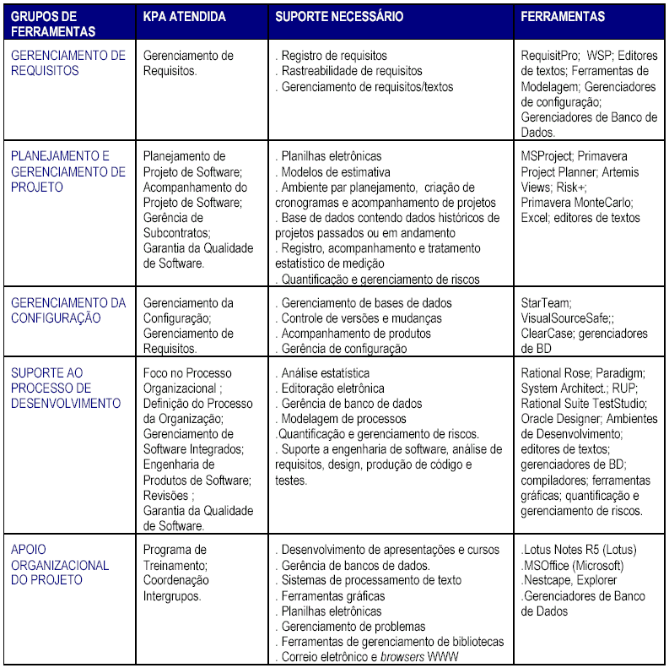
Quadro Analítico - CASE (CMMI)

